Slide 1

DINAMIKA TEKNIK
Kode : MES 4312
Semester : IV
Waktu : 2 x 2x 50 Menit
Sks : 2
Pengasuh MK : Rozi Saferi

Slide 2
Analisa dinamis pada suatu mekanisme
Topik Pembahasan
Pengertian gaya dinamis
Langkah analisa gaya dinamis
Analisa gaya dinamis mekanisme batang empat penghubung
Analisa gaya dinamis Mekanisme engkol luncur
Analisis gaya statis dan gaya inersia yang terpisah

Slide 3
Analisa Gaya Dinamis
Mekanisme Engkol Peluncur

Slide 4
Langkah analisa gaya dinamis
gambar diagram kinematis
Hitung kecepatan dan percepatan pada mekanisme tersebut
  a. Hitung kecepatan
  b. Hitung percepatan
Hitung gaya dinamis yang terjadi pada masing masing batang penghubung
Uraikan masing masing batang penghubung menjadi diagram benda bebas ( free body diagram )
Lakukan analisa gaya pada batang 4.
Lanjutkan analisa pada benda bebas berikutnya.

Slide 5
Analisa kecepatan
Searah lintasan
B
C
Tegaklurus batang 3
Ukur dan , kalikan dengan skala kecepatan

Slide 6
Analisa Percepatan
Buat skala percepatan
Gambar vektor percepatan

Slide 7
Pada suatu mekanisme yang bergerak terjadi percepatan linier (A) dan percepatan sudut (α)
B
C

Slide 8
Karena adanya percepatan linier maka pada mekanisme berlaku Hk Newton II
F = M A
B
C
M = massa batang penghubung
A = percepatan

Slide 9
= massa batang 2 = percepatan titik G2
= massa batang 3 = percepatan titik G3
= massa batang 4 = percepatan titik G4
Arah F sama dengan arah percepatan (AG )

Slide 10
Gaya kelembaman ( f ) adalah gaya yang berlawanan dengan F , sehingga f = -F
B
C

Slide 11
Karena adanya percepatan sudut, maka terjadi torsi yang besarnya :
Torsi kelembaman adalah torsi yang berlawanan dengan T, sehingga t = -T.
B
C
I = momen inersia
α = percepatan sudut , rad / detik
2

Slide 12
Jadi pada suatu mekanisme dapat terjadi gaya kelembaman dan torsi kelembanan.
B
C

Slide 13
Untuk memudahkan perhitungan, sebuah gaya dan sebuah torsi dapat digantikan dengan sebuah gaya yang digeser sejauh h, dimana
B
C

Slide 14
Uraikan menjadi diagram benda bebas
B
C

Slide 15
Analisa gaya pada batang 3 & 4
.a = jarak gaya f4 terhadap titik B
.b = jarak gaya f3 terhadap titik B
.c = jarak gaya F14 terhadap titik B
B
b
a
C
c
F
14

Slide 16
Menghitung F23
F
F
14
23

Slide 17
Analisa gaya pada batang 2
B

Slide 18
B
h

Slide 19
Analisa Gaya Dinamis
Mekanisme Empat Penghubung

Slide 20
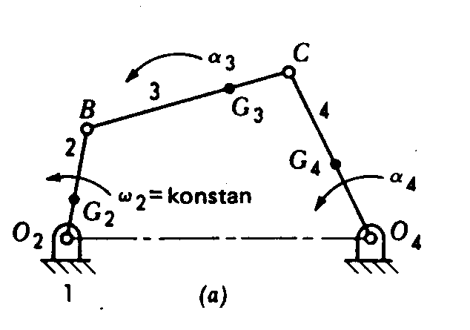
gambar diagram kinematis

Slide 21
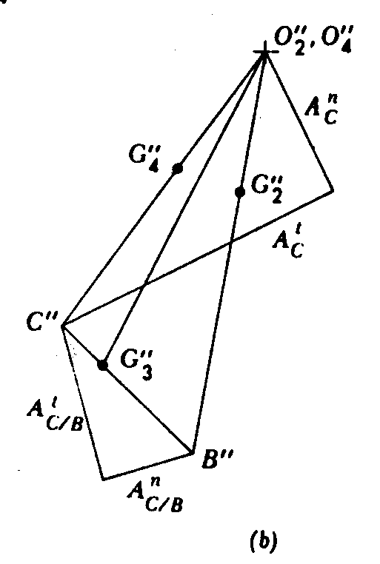
Poligon Percepatan

Slide 22
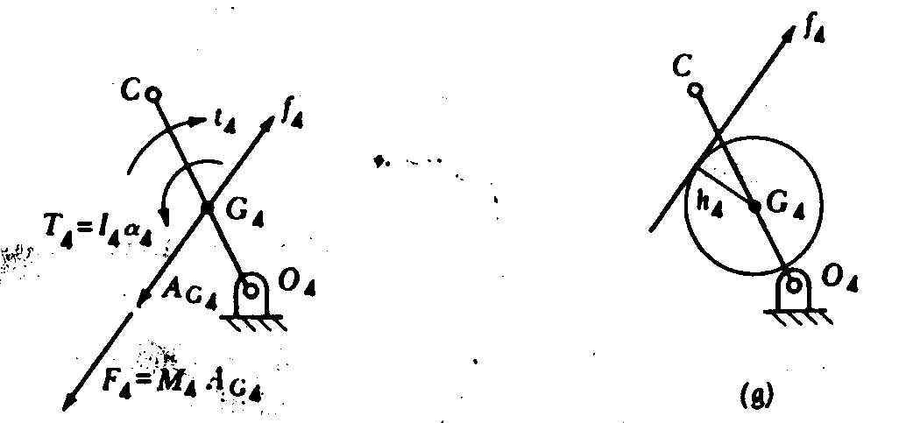
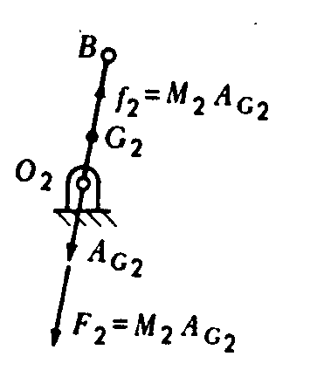
Analisa Dinamis Tiap Batang

Slide 23
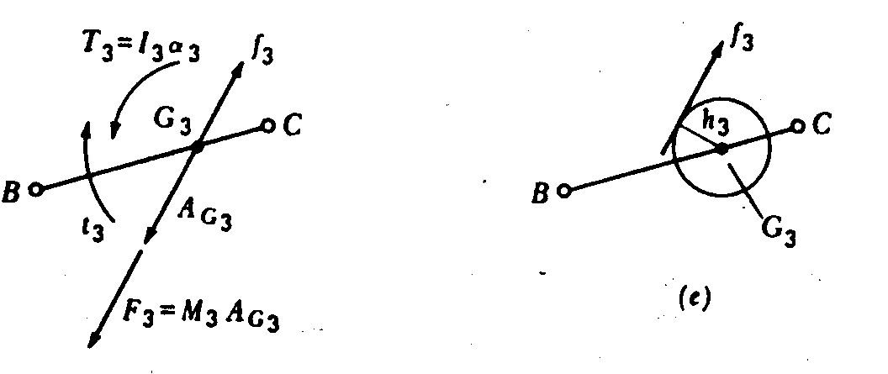

Slide 24
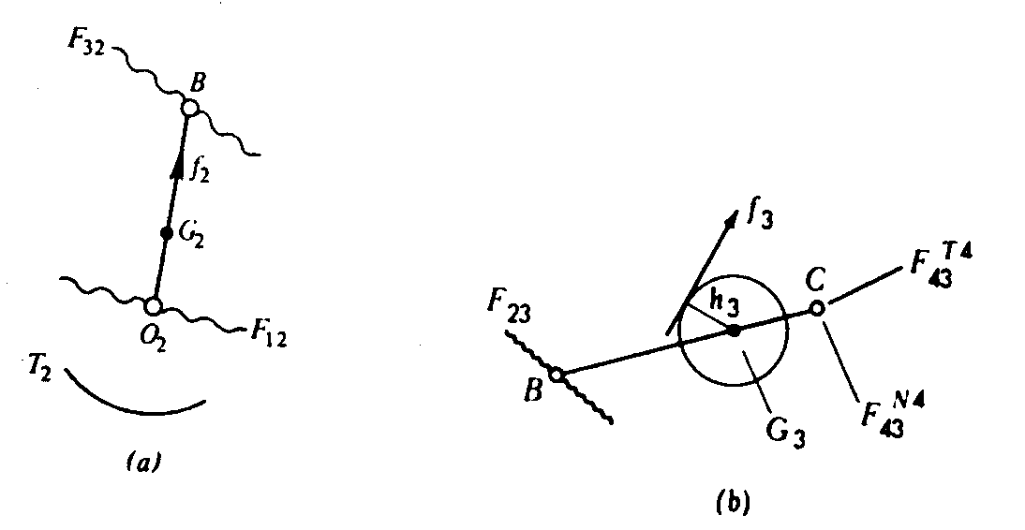
Lanjutan

Slide 25
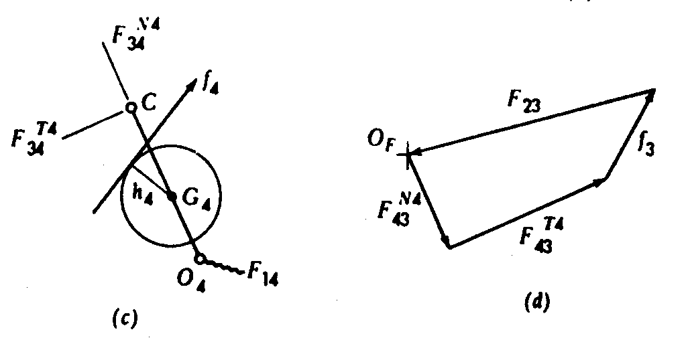
Lanjutan Analisa

Slide 26
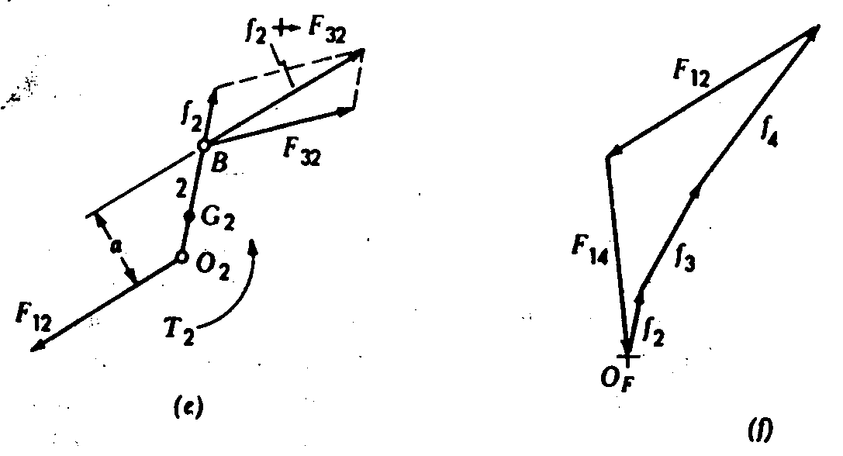
Lanjutan

